Slide 1
DIAGNOSTIC AND PROCEDURAL CODING
PERTEMUAN 11
LAELA INDAWATI, SSt.MIK., MKM
YATI MARYATI, SKM
REKAM MEDIS DAN INFORMASI KESEHATAN

Slide 2
KEMAMPUAN AKHIR YANG DIHARAPKAN
Mahasiswa mampu menjelaskan pengertian diagnosa
Mahasiswa mampu menjelaskan diagnosa utama dan diagnosa sekunder
Mahasiswa mampu menjelaskan principal procedur
Mahasiswa mampu menjelaskan Rule MB dalam koding INA CBG’s dan
Mahasiswa mampu menjelaskan ketentuan dalam koding prosedur INA CBG’s

Slide 3
DIAGNOSES=BIAYA
Biaya yang harus ditanggung institusi pelayanan untuk segala keperluan manajemen keperawatan, pemeriksaan, terapi medis atau operasi pasien
Honor tenaga medis yang mengasuh pasiennya
Tagihan yang harus dibayar oleh pasien atau pihak ketiga pembiaya
Masalahnya : Berapa besar jumlahnya?
Apa yang menentukan besarannya?

Slide 4
DIAGNOSE(S)
Kata / phrasa
Yang digunakan dokter untuk menyebut penyakit yang diderita seorang pasien
Atau
Keadaan yang menyebabkan pasien
Memerlukan
Mencari
Menerima asuhan medis dan pelayanan kesehatan (medical care & health services)

Slide 5
International Classification of Diseases & Related Health Problem (ICD, WHO)
Memberi batasan definisi diagnoses.
Bisa:
Penyakit dan penyebab penyakit
Bentuk cedera
Kecacatan
Keadaan masalah terkait kesehatan

Slide 6
Diagnosis
Atau serangkaian Diagnoses
Atau kombinasi Diagnoses
Atau ringkasan Diagnoses
Adalah penting bagi analisis:
Asuhan medis
& Pelayanan Kesehatan Institusi

Slide 7
SISTEM PELAYANAN KESEHATAN
INPUT PROSES OUTPUT OUTCOME

Slide 8
DEFINISI KODING
Koding adalah memberi kode pada :
Diagnosis utama
Diagnosis Sekunder (komplikasi &
ko-morbiditi)
Prosedur utama
Prosedur Sekunder
menggunakan ICD-10 (Penyakit) & ICD-9CM (Prosedur)

Slide 9
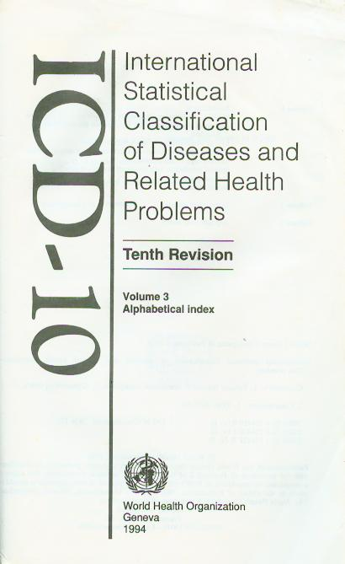
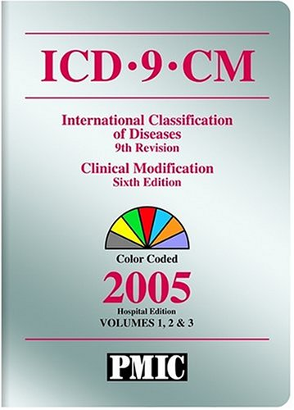
KLASIFIKASI
PENYAKIT & TINDAKAN/PROSEDUR

Slide 10
STANDAR KODING
V01-Y98
ICD10
Jika diagnosis utama atau diagnosis sekunder adalah cedera/injury harus diikuti dengan penyebab luar (external cause) yang relevan dengan diagnosisnya.
M8000/0-M9989/1
Kode Diagnosis Utama sesuai resume dengan memenuhi aturan coding, kemudian kode diagnosis sekunder
ICD9CM
Jika diagnosis utama atau diagnosis sekunder adalah
Neoplasma harus diikuti dengan kode Morfology untuk menggambarkan histology dan
behavior (sifat, prilaku) nya
Kode Prosedur Utama yang berhubungan dengan Diagnosis Utama dilanjutkan dengan mengkode prosedur-prosedur lainnya.
Entry data atau import data dari SIM RS
Review hasil pengkodean dan Grouping DRGs
Pasien Demografi
Cek & Group
Injury & External Cause
Morphology & Histolgy
Prosedur Utama & Sekuder
Diagnosis Utama & Sekunder

Slide 11
Golden Coding Rules
Volume 1 dan 3 harus digunakan bersama-sama untuk menemukan kode yang benar dari setiap kasus
Kategori penyakit khusus memperoleh prioritas di atas kategori sistem tubuh.
Contoh: Ca. Paru-Paru akan diklasifikasikan dalam Bab II Neoplasma bukan dalam Bab X Penyakit Sistem pernafasan

Slide 12
Sistem Pelaporan
(SIRS)
Sistem Pembayaran
DRGs / CBGs
Pemanfaat
Koding
Di rs.
Registrasi Kanker
Sertifikat Medis
Penyebab Kematian
Database RS
(Penelitian)

Slide 13
Diagnosa Utama (Principal Diagnosis)
Adalah diagnosa akhir/final yang dipilih
dokter pada hari terakhir perawatan
dengan criteria paling banyak
menggunakan sumber daya atau yang
menyebabkan hari rawatan paling lama
(LOS)

Slide 14
Ciri-ciri Diagnosa Utama
Diagnosis utama selalu ditetapkan pada akhir perawatan seorang pasien. (established at the end of the episode of health care)
Jika terdapat lebih dari satu diagnosis maka dipilih satu diagnosis yg paling banyak menggunakan resouces (SDM, bahan pakai habis, peralatan medik, tes pemeriksaan dan lain2).
(Extracted from ICD-10 Second Edition, 2005, 4.
Rules and guidelines for mortality and morbidity
coding)

Slide 15
Ciri-ciri Diagnosa Sekunder
Diagnosis sekunder adalah diagnosis selain dari
diagnosis utama (Komplikasi + Ko-morbiditi)
Komplikasi adalah diagnosis yang muncul setelah pasien berada di RS.
Ex: Wound infection, Pneumonia etc.
Ko-morbiditi adalah diagnosis lain yang sudah ada sebelum masuk RS.
Ex: Diabetes, Hypertension etc

Slide 16
Prosedur Utama (Principal Procedure)
Prosedur utama adalah prosedur tindakan
yang paling banyak menghabiskan
sumber daya atau yang menyebabkan
hari rawatan paling lama dan biasanya
berhubungan erat dengan diagnosa
utama.

Slide 17
ATURAN RESELEKSI KODING MORBIDITAS
Yang bertanggungjawab menentukan kondisi utama dan kondisi lain yang akan di-kode adalah praktisi medis ybs.
Pada bbrp kondisi, adanya informasi ttt dlm dok RM mengindikasi adanya ketdk sesuaian prosedur → klarifikasi
Bila tdk dpt klarifikasi → reseleksi kondisi utama yang akan di-kode, tnp merubah penulisan Dx.

Slide 18
Agar kode Dx benar-benar akurat & menggambarkan keseluruhan info dlm dok RM, hal penting yg perlu dilakukan;
Memastikan bahwa seluruh dokumen telah dilengkapi oleh semua pemberi layanan yang terlibat dalam perawatan pasien
Analisis lembar-lembar Rekam Medis oleh Koder untuk memastikan informasi diagnostik

Slide 19
RULE MB 1 Kondisi minor terekam sebagai ‘kondisi utama’, sedangkan kondisi yang lebih signifikan direkam sebagai ‘kondisi lain’.
Bilamana suatu kondisi minor atau kondisi yang sudah lama terjadi, atau masalah yang bersifat insidental tercatat sebagai ‘kondisi utama’, sedangkan kondisi yang lebih signifikan dan lebih relevan terhadap pengobatan yang diberikan dan atau yang lebih sesuai dengan spesialisasi yang merawat pasien, terekam sbg ‘kondisi lain’

Slide 20
Contoh 15 : Kondisi Utama : Sinusitis akut Kondisi Lain : Carcinoma endocervix uteri Hipertensi Tindakan : Histerektomi totalis Spesialisasi : Ginekologi (pasien dirawat inap di RS selama 3 minggu) → lakukan reseleksi dengan memilih carcinoma endocervix sebagai kondisi utama, dengan kode C53.0

Slide 21
Contoh 16 :
Kondisi Utama : Arthritis reumatoid
Kondisi Lain : Diabetes mellitus
Hernia femoralis strangulata
Arteriosklerosis generalisata
Tindakan : Herniorraphy
Spesialisasi : Bedah (pasien dirawat inap
selama 2 minggu)
→ lakukan reseleksi dengan memilih hernia femoralis strangulata sebagai ‘kondisi utama’ dan dikode sebagai K41.3

Slide 22
RULE MB 2 Beberapa kondisi sekaligus terekam sebagai ‘kondisi utama’ .
Bilamana beberapa kondisi yang tak dapat dikode dengan kondisi multipel ataupun kategori kombinasi, terekam sebagai ‘kondisi utama’ sedangkan rincian lain pada catatan mengacu pada salah satu kondisi sebagai ‘kondisi utama’ berdasarkan pelayanan kesehatan yang diterima oleh pasien, maka pilihlah kondisi yang terakhir ini. Atau pilih saja kondisi yang pertama kali disebutkan, apabila tidak ada keterangan yang memadai.

Slide 23
Contoh 18 :
Kondisi Utama : Katarak
Meningitis Stafilokokkal
Penyakit Jantung Iskemik
Kondisi Lain : -
Spesialisasi : Neurologi (pasien dirawat di RS selama 5 minggu)
→ Pilihlah meningitis stafilokokkal sebagai kondisi utama dengan nomor kode G00.3

Slide 24
Contoh 19 :
Kondisi Utama : Bronchitis Kronik
Obstruktif
Hipertrofi prostat
Psoriasis vulgaris
Kondisi Lain : -
Spesialisasi : Dermatologi (Kulit &
Kelamin), rawat jalan
→ Pilih Psoriasis vulgaris sebagai kondisi utama dengan kode L40.0

Slide 25
RULE MB 3 “ Kondisi yang terekam sebagai ‘kondisi utama’ menunjukkan gejala dari kondisi yang didiagnosis dan dirawat
Bila suatu gejala (symptom) atau tanda (sign) yang umumnya terklasifikasi dalam bab XVIII, atau masalah non-morbid yang terklasifikasi pada Bab XXI, terekam sebagai ‘kondisi utama’ dan hal tersebut secara jelas menggambarkan tanda, gejala atau permasalahan dari kondisi yang didiagnosis di bagian lain, yang sesuai dengan pelayanan / perawatan yang diberikan.

Slide 26
Contoh 20 :
Kondisi Utama : Hematuria
Kondisi Lain : Varices Vena Tungkai Bawah
Papillomata pada dinding belakang kandung kencing
Tindakan : Eksisi diatermi dari papillomata
Spesialisasi : Urologi
→ papillomata pada dinding belakang kandung kencing sebagai kondisi utama (D41.4)

Slide 27
Contoh 21 :
Kondisi Utama : Nyeri abdomen
Kondisi Lain : Appendicitis akut
Tindakan : Appendectomy
Spesialisasi : Bedah digestif
→ lakukan reseleksi dengan memilih appendicitis akut sebagai kondisi utama dan dikode K35.9

Slide 28
RULE MB 4 “Spesifisitas”
Apabila diagnosis yang terekam sebagai ‘kondisi utama’ menggambarkan suatu kondisi dengan istilah yang lebih umum (general) sedangkan terminologi yang lebih spesifik atau dapat memberikan informasi yang lebih presisi tentang lokasi atau gambaran lengkap dari kondisi tersebut diletakkan di bagian lain, maka reseleksilah kondisi yang lebih spesifik tadi sebagai ‘kondisi utama’ yang akan di kode.

Slide 29
Contoh 22 :
Kondisi Utama : Penyakit Jantung Bawaan
Kondisi Lain : Defek Septum Ventrikel
→ reseleksi Defek Septum Ventrikel sebagai kondisi utama dan dikode Q21.0
Contoh 23 :
Kondisi Utama : Distocia
Kondisi Lain : Hydrocephalic fetus
Fetal Distress
Tindakan : Sectio Caesarea
→ lebih spesifik jika dikode sbg Obstructed labour due to other abnormalities of fetus, dengan kode O66.3.

Slide 30
RULE MB 5 “ Diagnosis utama alternatif”
Bila suatu gejala / tanda direkam sebagai ‘kondisi utama’ dgn indikasi bahwa kondisi tsb mungkin disebabkan oleh kondisi lain, atau sebab lain di luar yang terekam, maka sebaiknya pilih gejala (symptom) tersebut sebagai ‘kondisi utama’.
Bila terdapat dua atau lebih kondisi yang terekam sebagai pilihan diagnosis ‘utama’, dan keduanya memungkinkan untuk dipilih sebagai kondisi utama, maka pilihlah yang pertamakali direkam.

Slide 31
Contoh 24 :
Kondisi Utama : Nyeri kepala yang mungkin disebabkan oleh stres dan ketegangan atau akibat sinusitis akut
→ seleksi Nyeri kepala sebagai kondisi utama (R51)
Contoh 25 :
Kondisi Utama : Gastroenteritis yang mungkin
disebabkan oleh Infeksi lama atau akibat
keracunan makanan
Kondisi Lain : -
→ seleksi Gastroenteritis infeksius sebagai kondisi utama.

Slide 32
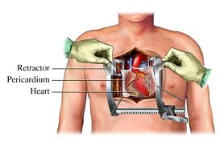
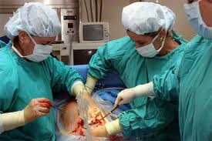
Prosedur berdasarkan (ICD-9CM)
Semua prosedur
Termasuk prosedur Operasi dan pengobatan
Termasuk prosedur non operasi seperti CT Scan, MRI, USG
Prosedur yang dikoding
Semua prosedur dilakukan didalam kamar operasi
Semua prosedur melibatkan staf ahli dan menggunakan alat canggih.

Slide 33
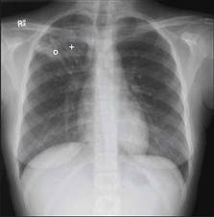
Prosedur yang tidak termasuk
Prosedur yang dilakukan oleh perawat
Prosedur yang tidak memerlukan staf ahli
Prosedur yang tidak menggukan alat canggih

Slide 34
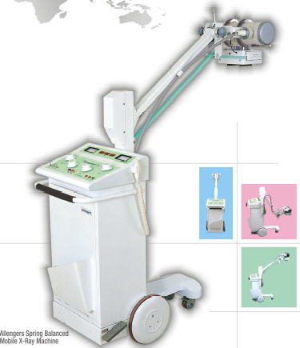
Contoh Prosedur tidak perlu entry
Ordinary plain X Ray
Word Catheterization
Cardiopulmonary resuscitation
Cardiac massage
Laboratoriun test
IV Therapy
Pemeriksaan pemulihan (physioteraphy)

